Slide 1
Атлас разработок кафедры химической технологии керамики и огнеупоров по оборонной тематике
БРОНЯ-2030. КЕРАМИЧЕСКИЕ КОМПОЗИЦИОННЫЕ МАТЕРИАЛЫ
ДЛЯ ЗАЩИТЫ ПЕРСПЕКТИВНЫХ ОБРАЗЦОВ ВООРУЖЕНИЯ И ВОЕННОЙ ТЕХНИКИ

Slide 2
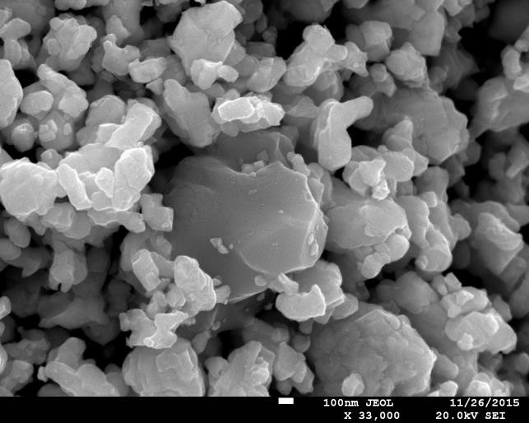
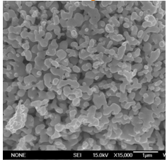
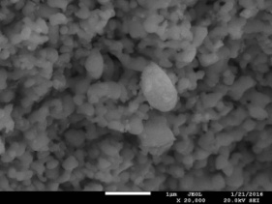
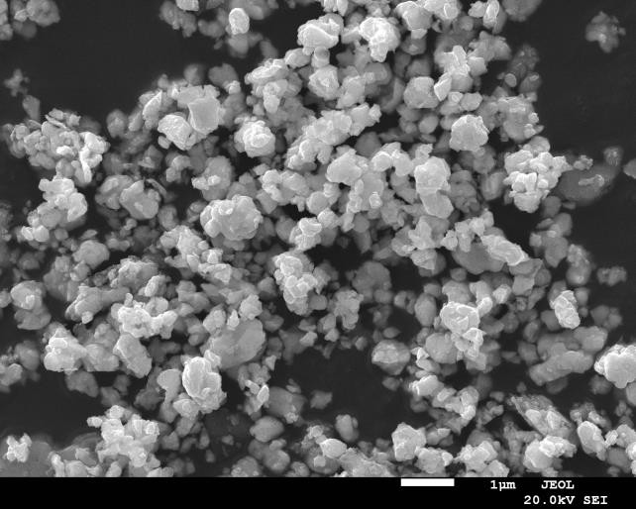
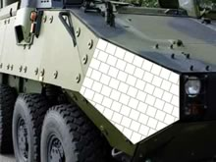
Керамоматричный композит на основе оксида алюминия с содержанием Al₂O₃=96%, легированная субмикронными частицами эвтектическими структурами, обеспечивающего растягивающие непрерывные структуры в матрице композита.
Керамическая броня нового поколения
пассивная бронезащита военной техники
активная бронезащита военной техники
динамическая бронезащита военной техники
противорадиационная защита военной техники и личного состава
бронезащита узлов и агрегатов БПЛА
средства индивидуальной бронезащиты
Субмикронный порошокAI2O3
субмикронными порошок эвтектики
(Производство ЗАО Каменск-Уральский)
(Производство собственное)
Смесь Al₂O₃ + эвтектика
Свойства:
Твёрдость (HV10) –до 20 ГПа
Высокая прочность на изгиб –до 550 МПа
Высокий модуль Юнга –до 420 МПа
Высокая скорость звука – от 9500 до 11000 м/с
Модель, показывающая образование конуса нагрузки в керамоматричном композите под пробивающей пулей. Зеленый цвет показывает неповрежденный материал, а красный показывает повреждение керамоматричного композита.Голубые области показывают неупругую деформацию; можно увидеть,
что пластическая деформация задней плиты происходит как раз
под образуемым нагрузочным конусом керамики.
Это первое преимущество, которое обеспечивается керамоматричной композитной керамикой.
Против кумулятивных струй, таких как образуемые гранатами РПГ-7,
керамические материалы, обладают магической способностью противостоять пробиванию.

Slide 3
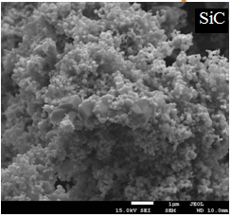
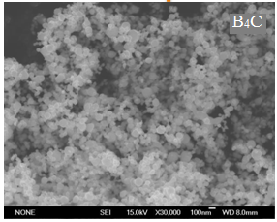
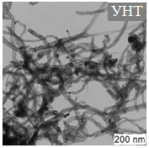
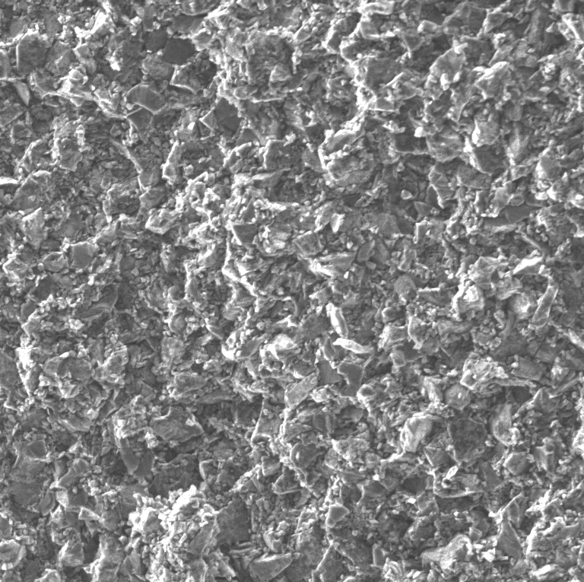
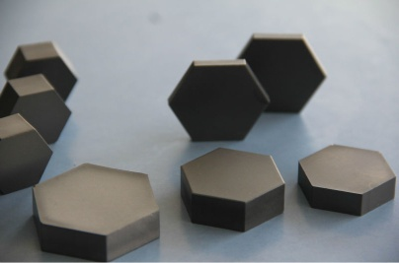
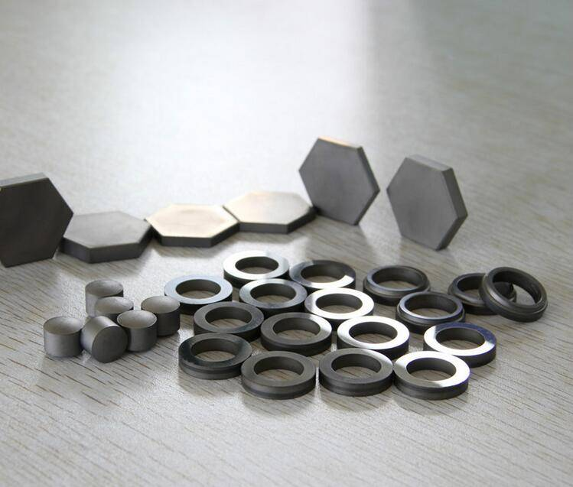
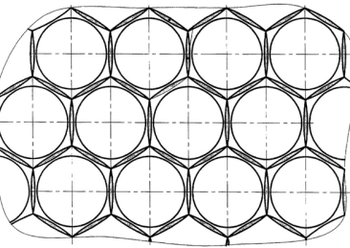
Керамоматричный композит на основе карбида кремния, дисперсионно-упрочненный субмикронными частицами карбида бора и армированный УНТ.
Керамическая броня нового поколения
Подготовка исходных компонентов пресс-порошка
Свойства:
Твёрдость (HV10) – от 29 до 33 ГПа
Высокая прочность на изгиб – от 400 до 500 МПа
Высокий модуль Юнга – от 400 до 460 МПа
Высокая скорость звука – от 10000 до 11500 м/с
Вид изнутри
салона БРДМ-3
С внутренней стороны
повреждений брони корпуса
не зафиксировано

Slide 4
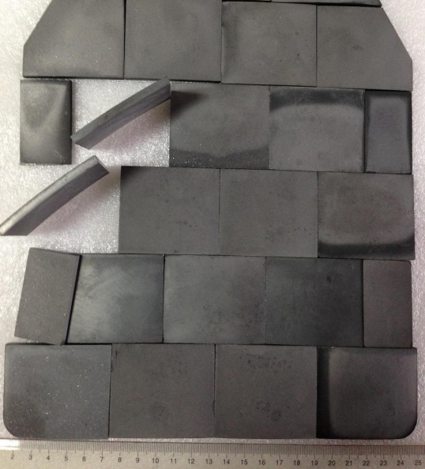
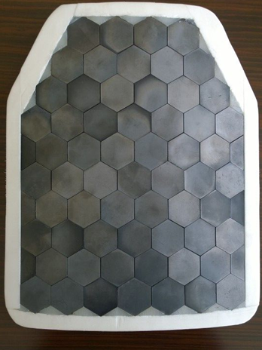
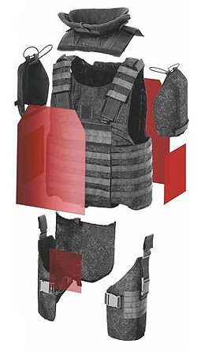
Керамическая броня нового поколения
Композитные системы брони с усовершенствованной керамикой
Керамоматричный композит на основе карбида бора, дисперсионно-упрочненный субмикронными частицами карбида кремния и армированный волокнами и УНТ до 35 об.%
Свойства:
Твёрдость (HV10) – от 30 до 35 ГПа
Высокая прочность на растяжение – от 200 до 350 МПа
Высокий модуль Юнга – от 450 до 560 МПа
Высокая скорость звука – от 11000 до 12500 м/с

Slide 5
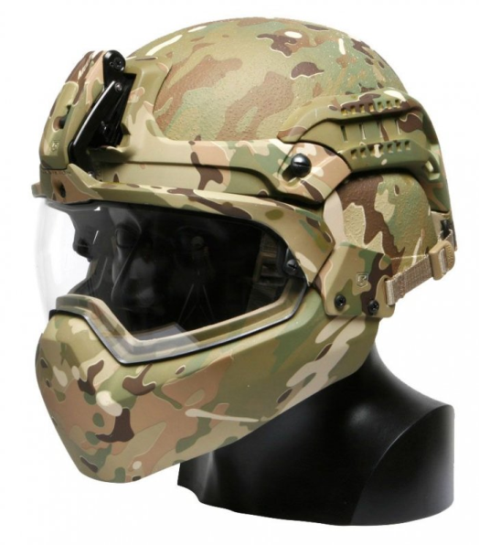
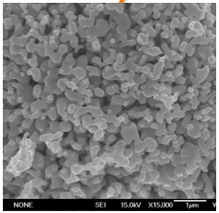
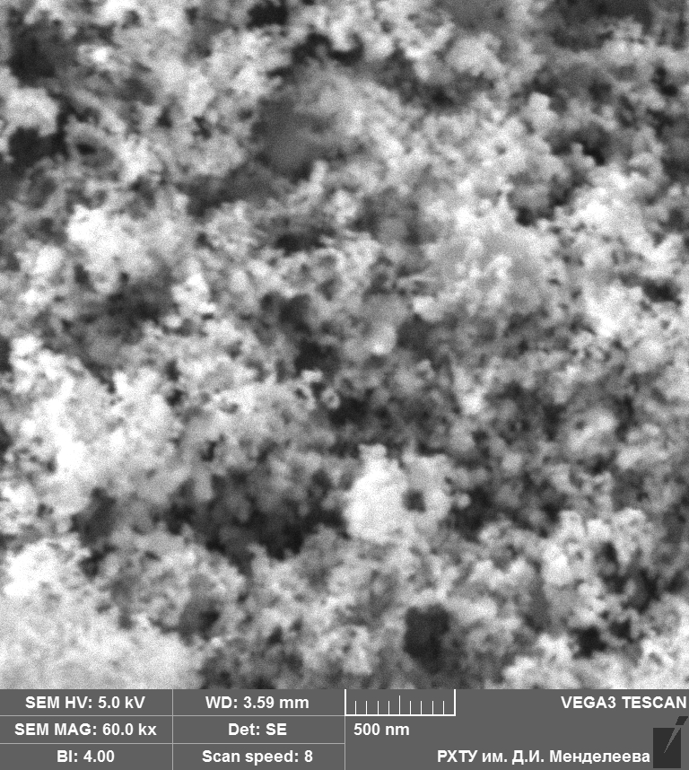
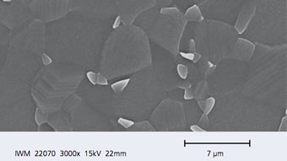
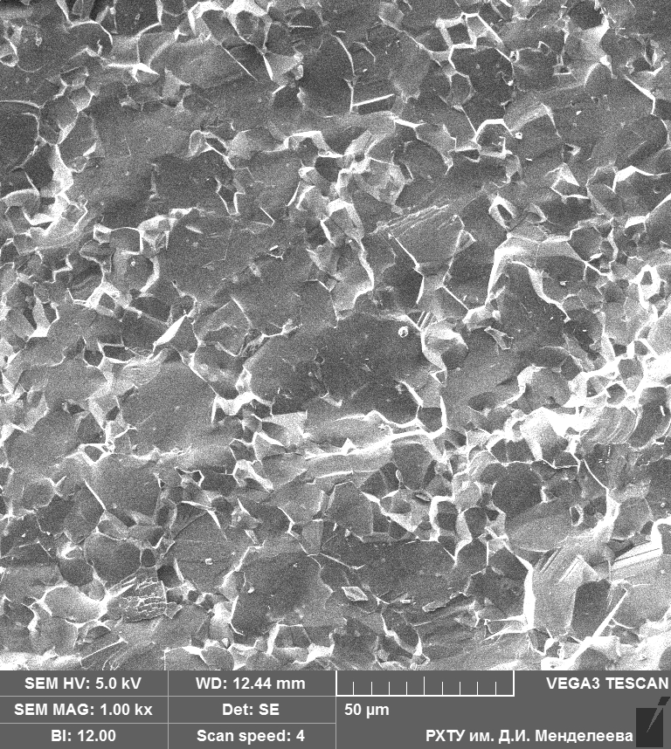
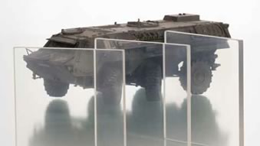
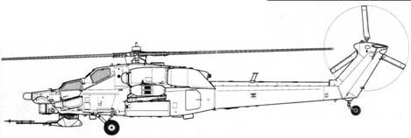
Прозрачная броня на основе поликристаллического сапфира и алюмомагнезиальной шпинели
Керамическая броня нового поколения
Подготовка исходных компонентов пресс-порошка
Свойства:
Твёрдость (HV10) – от 15 до 19 ГПа
Высокая прочность на растяжение – от 150 до350МПа
Высокий модуль Юнга – от 280 до 360 МПа
Высокая скорость звука – от 10000 до 11500 м/с

Slide 6
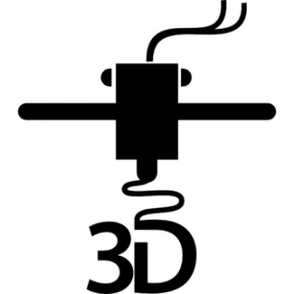
Направления развития
Способность выдерживать многочисленные попадания
Снижение веса бронепаленей
Применение новых технологий формования изделий сложной формы

Slide 7
Контакты: Макаров Николай Александрович E-mail: nmakarov@muctr.ru Тел.: +7 (499) 978-49-61
Спасибо за внимание!

